Slide 1
Atualização Site
Coordenadores

Slide 2

ANHEMBI SJC E PIRACICABA
BARBRA RAFAELA DE MELO SANTOS AZEVEDO
Coordenadora do Curso de Medicina da Universidade Anhembi Morumbi Campus Piracicaba
⁠Docente e Coordenadora do Curso de Medicina da Universidade Anhembi Morumbi Campus São José dos Campos
Mestra em Ciências da Saúde pela Unifesp
Especialista em Cirurgia do Trauma pelo Colégio Brasileiro de Cirurgiões
Especialista em Cirurgia Geral pelo Hospital Municipal Dr. José de Carvalho Florence
⁠Pós-graduada em Endocrinologia e Metabologia pelo IBCMED
Graduada em Medicina pela Faculdade de Medicina de Itajubá
Coordenador Médico de Curso

Slide 3

ANHEMBI PIRACICABA
Lais Tono Cardozo
Coordenadora administrativa e docente do Curso de Medicina da Universidade Anhembi Morumbi Campus Piracicaba.
Doutora em Odontologia, área de concentração em Fisiologia pela UNICAMP.
Mestra em Odontologia, área de concentração em Fisiologia pela UNICAMP.
Graduada em Ciências Biológicas (Licenciatura/Bacharelado) pela Universidade Metodista de Piracicaba.
Membro da Comissão de Ensino da Sociedade Brasileira de Fisiologia.
Coordenador Administrativo

Slide 4

ANHEMBI SJC
DEBORA DAISY DA SILVA VOGEL
Possui graduação em Fisioterapia pela Universidade do Vale do Paraíba (2008), pós-graduação em Fisioterapia em Neurologia pelo Hospital Israelita Albert Einstein (2010), mestrado em Engenharia Biomédica pela Universidade do Vale do Paraíba (2011), doutorado em Ciências pelo Programa de Pós Graduação em Neurologia e Neurociências da Universidade Federal de São Paulo (2020) e MBA em Psicologia Organizacional e do Trabalho e Liderança Estratégica pela Universidade Anhembi Morumbi (2025).
Coordenador Administrativo

Slide 5
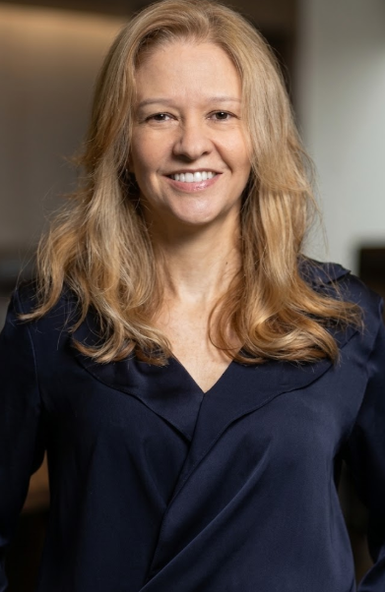
Anhembi Mooca
SIMONE PEREIRA VIDOTTI
Dra. Simone Pereira Vidotti é médica especialista em Ginecologia, Obstetrícia e Uroginecologia, mestre em Ensino em Ciências da Saúde pela Universidade Federal de São Paulo (UNIFESP). Atua como professora de Medicina na Universidade Anhembi Morumbi, na unidade Mooca, contribuindo para a formação de futuros médicos. Também possui experiência na assistência em Uroginecologia e integra a Sociedade Internacional de Uroginecologia (IUGA).
Coordenador Médico de Curso

Slide 6
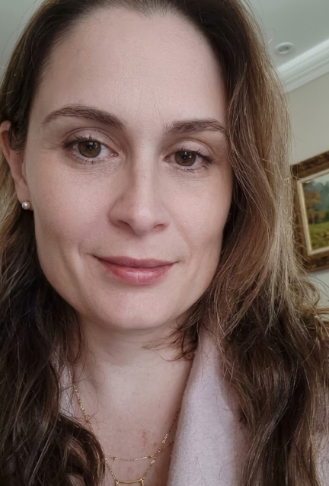
Anhembi Mooca
TATIANA HELFENSTEIN TOCCI MOREIRA
Tatiana Helfenstein Tocci Moreira é docente da Universidade Anhembi Morumbi, com formação em Medicina Veterinária pela Universidade Paulista (UNIP), mestrado e doutorado em Medicina, na área de Cardiologia, pela Universidade Federal de São Paulo (UNIFESP), e pós-doutorado em Física Experimental pela Universidade de São Paulo (USP). Atua no ensino superior, com experiência nas áreas de Fisiologia, Morfologia e pesquisa científica, contribuindo para a formação de estudantes dos cursos de Medicina e Medicina Veterinária.
Coordenador Administrativo

Slide 7

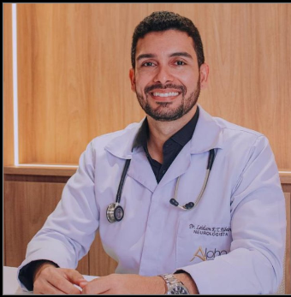
AGES JACOBINA E IRECÊ
Dr. Leidson Rodrigo
Coordenador da Faculdade AGES de Medicina Coordenador do ambulatório de doenças raras da Faculdade AGES Preceptor da Residência de Clínica Médica do Hospital Regional Vicentina Goulart. Doutorando do PPGECOH-UNEB (Linha de Pesquisa em Polineuropatia Amiloidótica Familiar) Mestre em Ciências Farmacêuticas pelo PPGFARMA-UNEB Residência em Neurologia Clínica pelo Hospital São Rafael - BA Graduação em Medicina pela Universidade Estadual de Santa Cruz-BA
Coordenador Médico de Curso

Slide 8
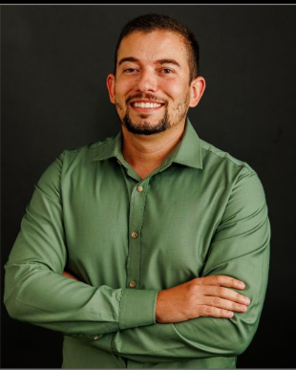
AGES JACOBINA
Tarcísio Gonçalves
Graduado em Enfermagem pelo Centro Universitário Ages (2017);
Especialização em Enfermagem de Urgência e Emergência (2019).
Mestrando em Ecologia Humana e Gestão Socioambiental na UNEB – Juazeiro (2025-atual).
Coordenador Administrativo

Slide 9

AGES IRECE
Maíra Meira
Farmacêutica graduada pela Universidade Estadual de Feira de Santana (UEFS). Experiência profissional no Instituto de tecnologia em fármacos (Farmanguinhos/Fiocruz/Rj). Mestre pela Universidade Federal do Vale do São Francisco (UNIVASF) com área de concentração em farmacologia e fisiologia humana. Pós-graduação lato sensu em Farmácia Clínica e Serviços Farmacêuticos (Unimais). Docente e coordenadora adjunta no curso de medicina (AGES-Irecê) pela Inspirali e anima educação.
Coordenador Administrativo

Slide 10

UNIFACS
Dr. Maurício de Souza Campos
Médico infectologista, professor universitário, pesquisador e gestor acadêmico, Maurício de Souza Campos é graduado em Medicina pela Faculdade de Medicina da Bahia, da Universidade Federal da Bahia (FAMEB/UFBA), instituição na qual também concluiu o Bacharelado Interdisciplinar em Saúde, o Mestrado e o Doutorado em Processos Interativos dos Órgãos e Sistemas.
Realizou parte de sua formação doutoral na Medizinische Hochschule Hannover (MHH), na Alemanha, sob supervisão do professor Heiner Wedemeyer, desenvolvendo pesquisas relacionadas à hepatite Delta, com ênfase em aspectos clínicos, epidemiológicos, imunológicos e virológicos da infecção. Possui residência médica em Infectologia pelo Hospital Português da Bahia.
Com mais de 25 anos de experiência na docência, construiu uma trajetória dedicada à educação, à pesquisa científica e à formação de profissionais de saúde. Atuou como professor de Microbiologia, Imunologia, Clínica Médica e Habilidades Médicas em instituições de ensino superior, além de exercer funções de coordenação e gestão de cursos de Medicina.
Sua atuação científica concentra-se especialmente nas hepatites virais B e Delta, com experiência em imunologia, biologia molecular, marcadores inflamatórios e investigação clínica. É autor e colaborador de publicações científicas nacionais e internacionais, com participação em pesquisas desenvolvidas em colaboração com instituições brasileiras e estrangeiras.
Em reconhecimento à sua produção científica, recebeu, em 2019, o Prêmio Amaury Coutinho, concedido pela Sociedade Brasileira de Hepatologia, por pesquisa na área das doenças hepáticas negligenciadas. Sua tese de doutorado também foi indicada pelo programa de pós-graduação ao Prêmio CAPES de Tese.
Na assistência médica, acumula experiência em infectologia hospitalar, unidades de terapia intensiva, serviços de urgência e emergência, prevenção e controle de infecções, além do acompanhamento especializado de pessoas vivendo com HIV e outras doenças infecciosas.
Atualmente, exerce a função de Coordenador Geral do Curso de Medicina da Universidade Salvador (UNIFACS), integrante da Inspirali, atuando na gestão acadêmica, no desenvolvimento curricular, na qualificação dos processos de ensino e aprendizagem e no fortalecimento da integração entre universidade, serviços de saúde e comunidade.
Sua trajetória profissional é orientada pelo compromisso com a excelência científica, a inovação educacional, a responsabilidade social e a formação médica humanística, ética e comprometida com a dignidade humana.
Coordenador Médico de Curso

Slide 11
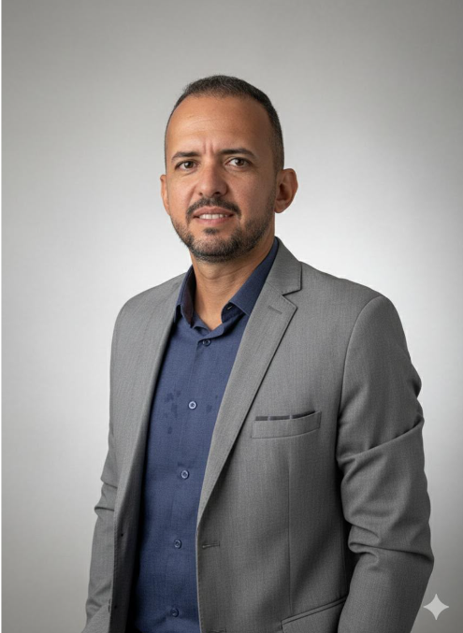
UNIFACS
Marcos Vinicius de Santana Silva
Cirurgião-dentista e sanitarista, Marcos Vinicius de Santana Silva é graduado em Odontologia pela Universidade Estadual de Feira de Santana (UEFS), mestre em Saúde, Ambiente e Trabalho e doutorando em Saúde Coletiva pela Universidade Federal da Bahia (UFBA). Durante a graduação, realizou mobilidade acadêmica na Universidade de Coimbra, em Portugal, com atividades em Medicina Dentária Forense e estágio no Serviço de Cirurgia Maxilofacial. É especialista em Preceptoria no SUS pelo Hospital Sírio-Libanês, com foco em metodologias ativas de ensino-aprendizagem, e em Tutoria para Cursos em Atenção Primária à Saúde e Vigilância em Saúde.
Concluiu a Residência Multiprofissional em Saúde da Família pela parceria entre UNEB, SESAB e Ministério da Saúde, com experiência na assistência à Estratégia Saúde da Família e na gestão municipal e estadual da saúde. Também atuou como preceptor e apoiador pedagógico em programas de residência em Saúde da Família vinculados à FESF-SUS e à Fiocruz, além de tutor e orientador em cursos de especialização e programas de formação profissional.
Com trajetória dedicada à docência, à pesquisa e à formação em saúde, foi professor substituto do Departamento de Medicina Preventiva e Social da Faculdade de Medicina da UFBA e do Instituto de Humanidades, Artes e Ciências Milton Santos (IHAC/UFBA). No IHAC, atuou em atividades relacionadas a Estudos sobre Contemporaneidade, Oficina de Textos em Saúde e Campo da Saúde: Saberes e Práticas.
Sua experiência em educação médica inclui a docência na graduação em Medicina e a supervisão do internato em Medicina Social e Clínica na UFBA, com acompanhamento de estudantes em atividades nas unidades de Saúde da Família. Essa trajetória contribui para sua atuação na integração entre ensino, serviços de saúde e comunidade e na formação de profissionais comprometidos com as necessidades do SUS.
Atualmente, é docente e Coordenador Administrativo do Curso de Medicina da UNIFACS e docente do Curso de Odontologia da UNIJORGE. Sua atuação acadêmica abrange Saúde Coletiva, Medicina Social, Atenção Primária, Saúde Global, Educação Interprofissional e Educação Médica.
Integra grupos de pesquisa da UFBA e desenvolve estudos sobre formação e trabalho em saúde, telessaúde, tecnologias de informação em saúde e saúde mental de trabalhadores do telemonitoramento. É membro da Associação Brasileira de Educação Médica (ABEM), na qualidade de pesquisador, e conselheiro do Comitê de Ética em Pesquisa da Faculdade de Medicina da Bahia (FMB/UFBA).
Em reconhecimento a trabalhos desenvolvidos na área da saúde, recebeu menção honrosa da Organização Pan-Americana da Saúde (OPAS) no Brasil e do Ministério da Saúde, em 2021, e conquistou o primeiro lugar na categoria mesa demonstrativa da V Jornada de Odontologia e Ciência da UniFTC, em 2023. Sua trajetória é orientada pelo compromisso com a formação em saúde, a integração entre ensino, serviços e comunidade e o fortalecimento do SUS.
Coordenador Administrativo

Slide 12
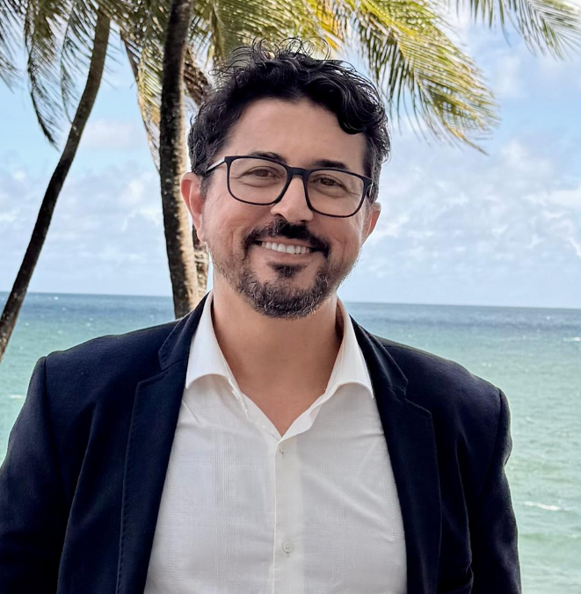
UNIFG BRUMADO
Dr. Irineu Viana
Médico de formação, pela Escola Bahiana de Medicina e Saúde Pública, 1995.
Residência Médica em Clínica Médica – Hospital Santo Antônio, Obras Sociais Irmã Dulce.
Residência Médica em Gastroenterologia – Hospital São Rafael.
Pós-Graduação em Gestão em Saúde – Universidade Estadual Santa Cruz (UESC).
Mestrado em Saúde Tropical – Universidade Nova de Lisboa (Reconhecido pela Universidade Estadual do Amazonas).
Professor Assistente do curso de medicina da Universidade Estadual do Sudoeste da Bahia (UESB), campus Vitória da Conquista, desde 2006.
Professor do curso de medicina da UniFG Brumado.
Preceptor dos cursos de medicina da UESB e UniFG Brumado.
Membro Titular da Federação Brasileira de Gastroenterologia.
Membro da Associação Brasileira de Educação Médica (ABEM).
Além da educação, atua na assistência à saúde, nos setores público e privado, nas áreas de clínica médica e gastroenterologia, com experiência em procedimentos de endoscopia digestiva alta.
Coordenador do curso de medicina da UniFG Brumado desde 2022, início do seu funcionamento.
Coordenador Médico de Curso

Slide 13
UNIFG BRUMADO
Hellen Braga Martins Oliveira
Coordenador Administrativo

Slide 14

UNIFG GUANAMBI
Danielle Pereira Costa Silva
Biomédica formada pelo Centro Universitário FG (UNIFG) em 2012, é especialista em Hematologia e Hemoterapia Laboratorial pela UNIGRAD (2013) e em Saúde Pública, com ênfase em NASF e ESF, pela Faculdade Guanambi (2014). É mestre em Promoção da Saúde, Desenvolvimento Humano e Sociedade pela Universidade Luterana do Brasil (ULBRA), desde 2023.
Atualmente, atua como coordenadora administrativa do curso de Medicina do Centro Universitário FG (UNIFG), onde também é docente nas áreas de Bases Biológicas e Medicina Laboratorial. Integra o Núcleo Docente Estruturante (NDE) e o Colegiado do curso de Medicina, além de ser membro suplente do Comitê de Ética em Pesquisa (CEP) da instituição. Sua trajetória reúne experiência acadêmica, formação multidisciplinar e atuação na gestão educacional, com foco na qualidade do ensino e no fortalecimento da formação médica
Coordenador Administrativo

Slide 15
UNIFG GUANAMBI
Juan Ramon Castellanos Pierra
Coordenador Médico de Curso

Slide 16

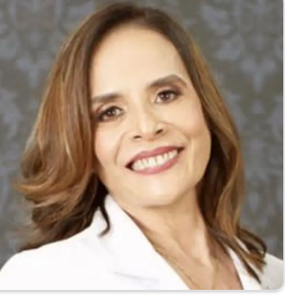
Tásia de Albuquerque Falcão Feitosa
Coordenadora acadêmica e professora nas unidades curriculares de Habilidades Médicas e Necessidades e Cuidados em Saúde do curso de Medicina da Universidade Potiguar. Tem experiência nas áreas de Doenças Infecciosas e Parasitárias, Gestão em Serviços de Saúde, Auditoria Médica e Mecanismos de Regulação, Educação Médica e Medicina do Trabalho.
Coordenador Médico de Curso

Slide 17

Andrea Lima de Oliveira
Graduada em Ciências Biológicas pela Universidade Potiguar, Mestre em Biologia Molecular e Genética pela Universidade Federal do Rio Grande do Norte. Atua como docente da UnP desde 2010 e está na coordenação administrativa do curso de Medicina desde 2019. Possui também MBA em Liderança de Alta Performance pela UnP.
Coordenador Administrativo

Slide 18

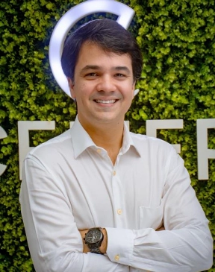
Leonardo Sávio da Silva Creão
Possui graduação em medicina pela Universidade do Estado do Pará (2010). Atualmente é Médico no CENTRO MÉDICO DO PARÁ, POLÍCIA CIENTÍFICA DO PARÁ e no INSTITUTO DE PREVIDÊNCIA DOS SERVIDORES DO MUNICÍPIO DE TUCURUÍ-PA. Tem experiência na área de RADIOLOGIA E DIAGNÓSTICO POR IMAGEM, atuando principalmente nas seguintes áreas: Radiologia Geral - Ultrassonografia - Mamografia - Tomografia Computadorizada - Ressonância Magnética - Radiologia Vascular - Radiologia Intervencionista - Neurorradiologia. Mestrado Acadêmico pelo Programa de Pós-graduação em Oncologia e Ciências Médicas - UFPA e Especialização em GESTÃO E AUDITORIA EM SISTEMAS DE SAÚDE
Coordenador Médico de Curso

Slide 19

Daniel Voloski Guasselli
Graduado em Licenciatura Plena em Ciências Biológicas (IFPA-Tucuruí - PA). Mestrado em Genética e Biologia Molecular pelo Programa de Pós-Graduação em Genética e Biologia Molecular (UFPA-Belém-PA). Doutorado em Genética e Biologia Molecular pelo Programa de Pós-graduação em Genética e Biologia molecular (UFPA-Belém-PA). Atuação Docente permanente na Faculdade Gamaliel (FATEFIG) nos cursos de Odontologia, Enfermagem, Estética e Nutrição - Campus Tucuruí - PA. Professor conteudista Faculdade Gamaliel (FATEFIG) - Campus Tucuruí - PA. Professor substituto na Universidade do Estado do Pará (UEPA) - Campus Tucuruí - PA. Professor ES III e Coordenador Adjunto no curso de Medicina Faculdade de Medicina UNA - Campus Tucuruí - PA.
Coordenador Administrativo

Slide 20

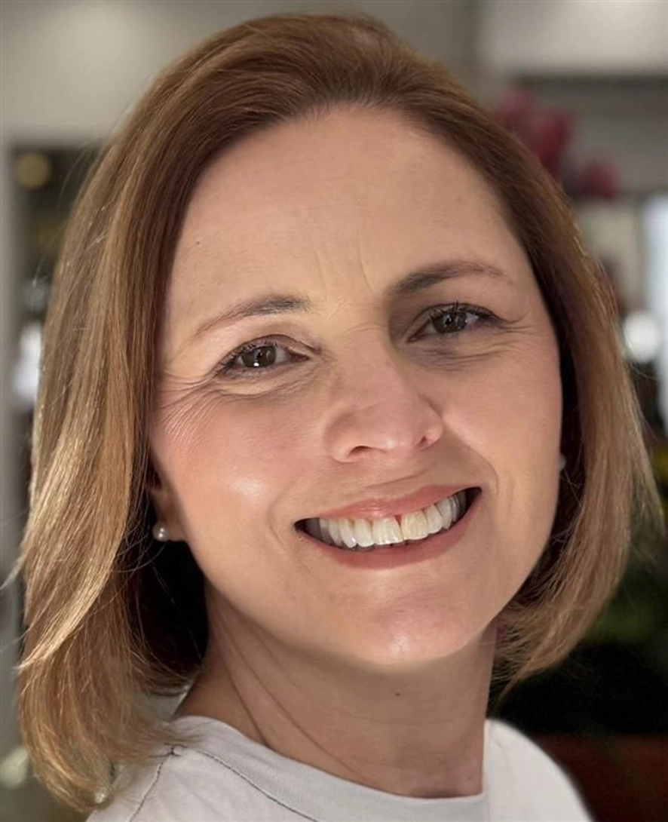
Buritis
Ana Cristina Lopes Albricker
Especialista em Cardiologia pela Sociedade Brasileira de Cardiologia e possui Habilitação em Ecografia Vascular pela Sociedade Brasileira de Angiologia e Cirurgia Vascular e pelo Colégio Brasileiro de Radiologia. Concluiu o Mestrado em Saúde do Adulto pela Universidade Federal de Minas Gerais e atualmente é doutoranda em Saúde do Adulto pela mesma instituição. No meio acadêmico, é Professora Assistente da Faculdade de Medicina Uni-BH/Inspirali e exerce o cargo de Coordenadora Médica do Curso de Medicina da instituição. Sua experiência abrange a Cardiologia Clínica e a Ecografia Vascular, bem como o ensino médico em diferentes modelos pedagógicos, desde o currículo tradicional até metodologias ativas de aprendizagem.
Coordenador Médico de Curso

Slide 21
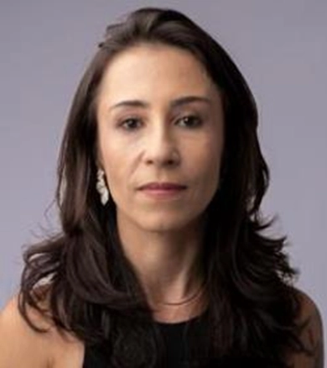
Buritis
Ana Carolina Oliveira Bretas
Sua sólida formação acadêmica inclui a graduação em Farmácia, mestrado e doutorado em Ciências Farmacêuticas pela Universidade Federal de Minas Gerais (UFMG). O doutorado foi complementado por um estágio sanduíche na Université Joseph Fourier (Grenoble - França). Com ampla experiência profissional no ensino superior, a docente atua como professora adjunta no Centro Universitário de Belo Horizonte UNI-BH, onde também ocupa a posição de coordenadora adjunta do Curso de Medicina.
Coordenador Administrativo

Slide 22
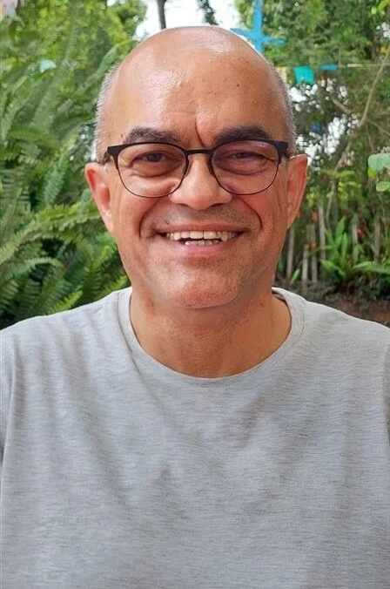
Coordenador Médico de Curso
Vespasiano
Núncio Antônio Araújo Sól
Graduação em Medicina pela UFMG (1983), Mestrado em Medicina Veterinária/ Epidemiologia, pela Escola de Veterinária da UFMG (1999) e Doutorado em Saúde Coletiva/Ciências Sociais, pela UNICAMP (2011). Especialização em Gestão de Serviços e Sistema de Saúde (UFMG/2005). Especialização em Homeopatia (AMHB/AMB -2011). Especialização em Análise Institucional, Esquizoanálise e Esquizodrama (FGB/Feluma - 2011). Especialização em Processos Educacionais na Saúde com Ênfase em Tecnologias Construtivistas (Hospital Sírio-Libanês/2017). Aposentado da Universidade Federal de Ouro - UFOP (1987-2020). Atual Coordenador e docente do Curso de Medicina da Faculdade da Saúde e Ecologia Humana (Faseh/UniBH).

Slide 23

Vespasiano
Coordenador Administrativo
Luciana Latorre Galves Oliveira
Graduada em Enfermagem (2009). Mestranda em Saúde Pública (2025). MBA em Gestão da Saúde (2021). Especialização em Saúde Pública (2015), Educação em Saúde (2016) e Nefrologia (2013). Atuo como Coordenadora Adjunta e Docente do Curso de Medicina da Faseh/UniBH. Vasta experiência como gestora da Atenção Primária à Saúde (São José da Lapa-MG). Vivência como enfermeira assistencial em instituições hospitalares de grande porte e na Estratégia Saúde da Família. Vivência como Docente de Instituições de Ensino Superior (UNI-BH e Faseh/UniBH) em Cursos da Saúde (Enfermagem e Medicina). Atuação em Projetos de Extensão da Faseh/UniBH e como Professora de Tempo Integral na Coordenação do PMSUS (Práticas Médicas no SUS/FASEH).

Slide 24

UNISUL - TUBARÃO
THAIS OLIVEIRA DE SOUSA
Médica graduada pela Universidade do Sul de Santa Catarina (2010-2015). Residência médica em Pediatria no Hospital Materno-Infantil Presidente Vargas (2016-2018) e em Gastroenterologia Pediátrica no Hospital São Lucas da PUCRS (2018-2020). Endoscopia Digestiva Alta e Colonoscopia pela Universidade Federal de Ciências da Saúde de Porto Alegre (2020-2021). Professora do Curso de Medicina da Universidade Federal de Santa Catarina (UFSC) e da Universidade do Sul de Santa Catarina (UNISUL). Atua em setor privado na área de Gastroenterologia Pediátrica e Endoscopia Digestiva Pediátrica. Membro da Sociedade Brasileira de Pediatria (SBP) e da Sociedade Latino-Americana de Gastroenterologia, Hepatologia e Nutrição Pediátrica (LASPGHAN). Mestre e Doutoranda em Ciências da Saúde pelo PPGCS UNISUL.
Coordenador Médico de Curso

Slide 25

UNISUL - TUBARÃO
THAMI GOULART DE SOUZA
Graduação em Letras - Secretariado Executivo pela Universidade do Sul de Santa Catarina (2007). Pós graduação em Gestão de Serviços de Saúde, pala Unisul, 2024. Atualmente atuo como Coordenadora Administrativa do Curso de Medicina da Universidade do Sul de Santa Catarina.
Coordenador Administrativo

Slide 26
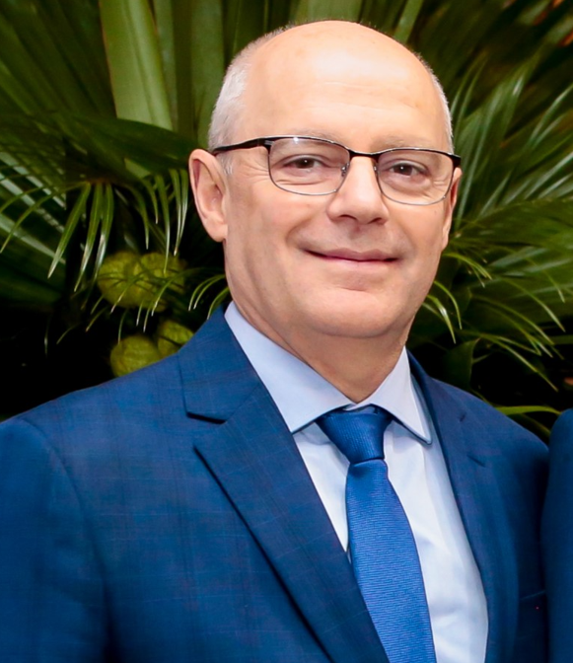
UNISUL – PEDRA BRANCA
JEFFERSON LUIZ TRAEBERT
Médico epidemiologista e cirurgião-dentista, mestre pela Universidade de Londres, doutor pela Universidade Federal de Santa Catarina e pós-doutor pela Universidade de Toronto. É coordenador do curso de Medicina, professor de Habilidades Médicas e pesquisador do Programa de Pós-Graduação em Ciências da Saúde da UNISUL. Atua como médico epidemiologista do CEPON e pesquisador do Instituto de Ciência e Tecnologia da FAHECE. Possui produção científica consolidada nas áreas de epidemiologia e saúde coletiva, com publicações em periódicos nacionais e internacionais.
Coordenador Médico de Curso

Slide 27
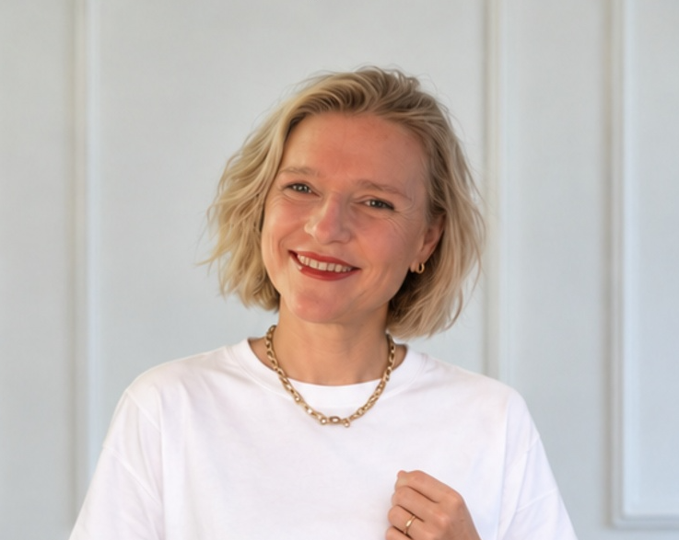
UNISUL – PEDRA BRANCA
FABIANA OENNING DA GAMA
Fabiana Oenning da Gama, Enfermeira, Especialista em Terapia Intensiva e Mestre em Psicopedagogia. Docente universitária a 30 anos, atuo nas áreas de Clínica Médica e Pesquisa. Atualmente estou como coordenadora administrativa do Curso de Medicina da Unisul, campus Pedra Branca.
Coordenador Administrativo

Slide 28
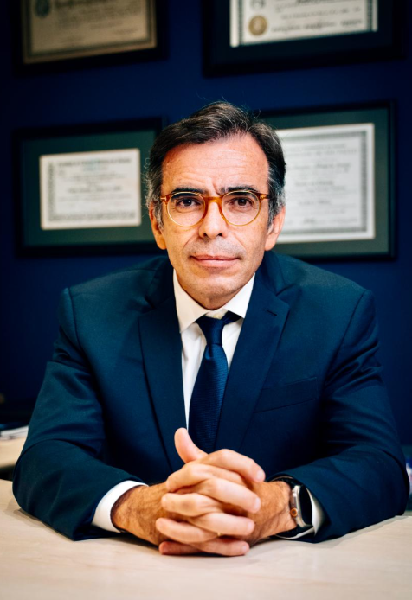
SÃO JUDAS
EVALDO STANISLAU AFFONSO DE ARAUJO
Médico Clínico-Geral e Infectologista
-Mestre e Doutor em Medicina pela FMUSP
-Professor e Pesquisador com atuação junto ao Ministério da Saúde, OMS e instituições científicas públicas e privadas
-Médico-assistente do HC-FMUSP
Coordenador Médico de Curso

Slide 29
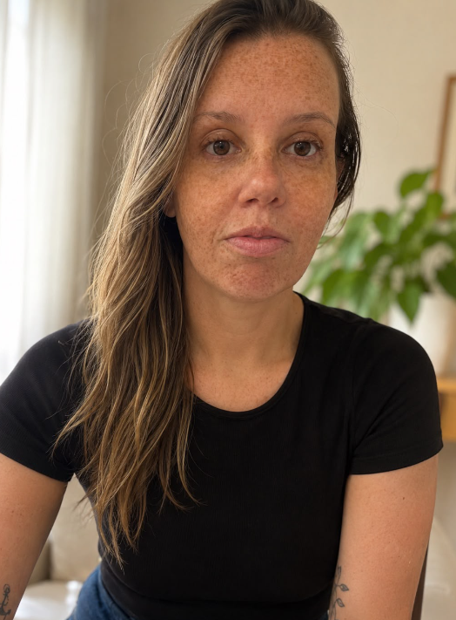
SÃO JUDAS
Tatiane Santos Silva Teixeira
Graduada em Administração e pós-graduada em Gestão Escolar, atua há 7 anos na Universidade São Judas, onde construiu uma trajetória de crescimento profissional, iniciando no atendimento ao corpo docente, passando pela função de Analista Acadêmica e, atualmente, exercendo o cargo de Coordenadora Administrativa do curso de Medicina. Sua atuação é voltada à gestão de processos acadêmicos e administrativos, contribuindo para a excelência do curso e para a formação de médicos éticos, humanizados e preparados para os desafios da prática profissional.
Coordenador Administrativo

